Slide 1

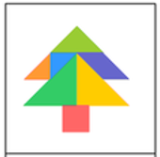
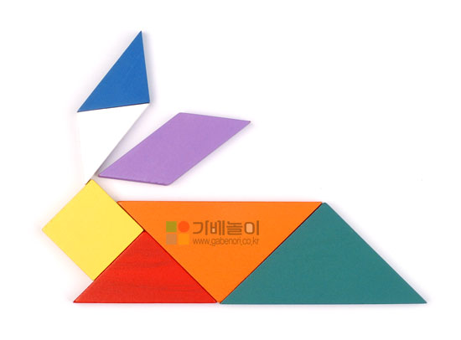
토끼 비행기 나무(트리)
= 짝과 관련된 물건

